Slide 1




Crash programme :
Zoom sur les actions nationales : La sous-traitance
En compléments des différents calls sur le crash programme, nous souhaitons vous partager les avancées sur les chantiers en vous présentant régulièrement un chantier = une info. Aujourd’hui nous faisons un zoom sur la sous-traitance.
BOA
Sous-traitance
Capitalisation entre AE

Slide 2
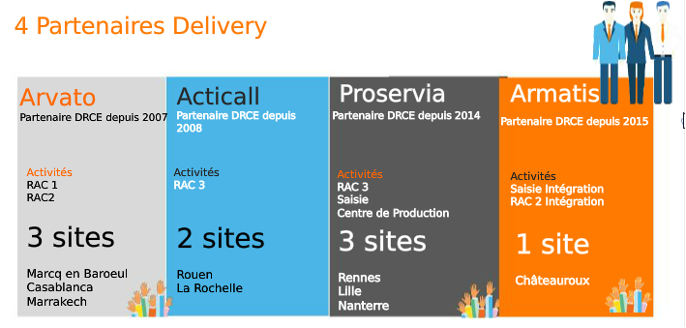
La sous-traitance Delivery de qui parle-t-on ?

Slide 3

La sous-traitance Delivery de quelles évolutions parle-t-on ?
Une montée en compétence assurée
Un poste de travail qui évolue
Pour les soutiens externes, accès au plazza soutien B2B Coach
Pour les formateurs externes, mise à disposition de la « Presta Box » : c’est une plate-forme e-learning dédiée aux partenaires
Réunions et visites mensuelles avec les partenaires pour suivre et améliorer le niveau de compétences
Accès des sous-traitants aux mêmes applications que les RAC
Paramétrage du Netmail qui lève l’anonymat des RAC sous-traitant
Une gouvernance renforcée
Des chantiers opérationnels mis en place
Nationalement
  Réunions bimensuelles avec les directions de Proservia, Arvato et Armatis
  Participation d’un directeur Delivery d’une AE au comité de pilotage mensuel des partenaires : compte rendu comités mis à disposition de tous les directeurs Delivery AE
Localement
  échange hebdomadaire sur l’ensemble des dossiers en escalades par l’équipe des coordinateurs parcours client
Des instances hebdomadaires avec chaque prestataire pour fluidifier le déploiement des projets
Mise en œuvre d’un dispositif de suivi et d’analyse des dysfonctionnements + plans d’actions dédiés : Un référentiel commun est mis en visibilité de tous.
Plusieurs actions portées par le CP National pour l’amélioration continue: analyse des dysfonctionnements et mise en place de plan d’actions dédiés

